Slide 1
ВОСПИТАНИЕ - целенаправленный процесс формирования личности
Презентация
к интерактивному занятию
для студентов специальности
«Музыкальное образование»
Педагог – к.п.н. Пенина С.Н.

Slide 2
ЗАДАЧИ
1. Формировать представления о сущности воспитания как целенаправленном процессе формирования личности.
2. Раскрыть смысл основных понятий теории воспитания (цели, принципы, механизмы, виды).
3. Развивать умение применять знание теории воспитания на практике (в ходе анализа конкретных ситуаций и активизации личностного опыта).
4. Воспитывать интерес к профессии и неравнодушное отношение к проблемам воспитания современных детей.

Slide 3
ПЛАН ЗАНЯТИЯ
1. Понятие воспитания.
2. Цели воспитания.
3. Механизмы воздействия в воспитании.
4. Принципы воспитания.
5. Виды воспитания.

Slide 4
1. ПОНЯТИЕ ВОСПИТАНИЯ
ЗАДАНИЕ 1
Рассмотрите рисунки на следующем слайде. Выделите с их помощью
3-4 сущностные характеристики
понятия воспитания.
*Какие из рисунков имеют позитивный,
а какие негативный смысл?

Slide 5
1. ПОНЯТИЕ ВОСПИТАНИЯ
1
2
3
4
5

Slide 6
1. ПОНЯТИЕ ВОСПИТАНИЯ
ОТВЕТ 1
Общепринятого определения воспитания нет.
Его можно рассматривать
как воздействие (рисунок 1)
как ценность (рисунок 2)
как процесс (рисунок 3)
как деятельность (рисунок 4)
как взаимодействие (рисунок 5)
как общественное явление
как систему и т.д.
Каждое из этих значений справедливо, но ни одно из них
не позволяет охарактеризовать воспитание в целом.
*Негативный смысл имеет рисунок 1. Однако нельзя отрицать,
что в некоторых случаях воспитание как воздействие необходимо.

Slide 7
1. ПОНЯТИЕ ВОСПИТАНИЯ
ЗАДАНИЕ 2
Какое отношение к воспитанию имеет рисунок 6?
*Подойдет ли ему название в виде термина
с началом «инфо…»?«взаимо…»? «само…»?
6

Slide 8
1. ПОНЯТИЕ ВОСПИТАНИЯ
ОТВЕТ 2
Рисунок 6, скорее всего, показывает,
что воспитание осуществляется
не только усилиями специалистов.
Огромную роль играет активность самого человека.
*Рисунок 6 можно назвать «Самовоспитание».

Slide 9
1. ПОНЯТИЕ ВОСПИТАНИЯ
ЗАДАНИЕ 3
Исправьте ошибки в следующих блоках.
ВОСПИТАНИЕ
В ШИРОКОМ СОЦИАЛЬНОМ
СМЫСЛЕ -
ВОСПИТАНИЕ
В УЗКОМ СОЦИАЛЬНОМ
СМЫСЛЕ -
организованное, целенаправленное воздействие
коллектива, воспитателей
с целью формирования у воспитуемого
заданных качеств
в условиях учебно-воспитательных учреждений
передача накопленного опыта
от старшего поколения младшему
ВОСПИТАНИЕ
В ШИРОКОМ ПЕДАГОГИЧЕСКОМ
СМЫСЛЕ -
ВОСПИТАНИЕ
В УЗКОМ ПЕДАГОГИЧЕСКОМ
СМЫСЛЕ -
процесс и результат
воспитательной работы,
направленной на решение
конкретных воспитательных задач
направленное воздействие на человека общественных институтов с целью формирования у него знаний, взглядов и убеждений, подготовки к жизни

Slide 10
1. ПОНЯТИЕ ВОСПИТАНИЯ
ОТВЕТ 3
ВОСПИТАНИЕ
В ШИРОКОМ СОЦИАЛЬНОМ
СМЫСЛЕ -
ВОСПИТАНИЕ
В УЗКОМ СОЦИАЛЬНОМ
СМЫСЛЕ -
передача накопленного опыта
от старшего поколения младшему
направленное воздействие на человека общественных институтов с целью формирования у него знаний, взглядов и убеждений, подготовки к жизни
ВОСПИТАНИЕ
В ШИРОКОМ ПЕДАГОГИЧЕСКОМ
СМЫСЛЕ -
ВОСПИТАНИЕ
В УЗКОМ ПЕДАГОГИЧЕСКОМ
СМЫСЛЕ -
организованное, целенаправленное воздействие
коллектива, воспитателей
с целью формирования у воспитуемого заданных качеств
в условиях учебно-воспитательных учреждений
процесс и результат
воспитательной работы,
направленной на решение
конкретных воспитательных задач

Slide 11
1. ПОНЯТИЕ ВОСПИТАНИЯ
ЗАДАНИЕ 4
О каком смысле воспитании идет речь в следующих ситуациях?
На базе городского Дома молодежи регулярно проходят мероприятия
гражданского, экономического, экологического и эстетического характера
Педагог дополняет репертуар хора на новый учебный год произведениями
с целью формирования нравственной устойчивости его участников
Александр Невский завещал потомкам давать решительный отпор захватчикам:
Кто с мечом к нам придёт – от меча и погибнет.
На том стояла, и стоять будет Русская Земля!
*Придумайте недостающий пример самостоятельно

Slide 12
1. ПОНЯТИЕ ВОСПИТАНИЯ
ОТВЕТ 4
Воспитание в узком социальном смысле
Воспитание в узком педагогическом смысле
Воспитание в широком социальном смысле

Slide 13
ЗАДАНИЕ 5 Исключите цель, не имеющую отношения к воспитанию.
2. ЦЕЛИ ВОСПИТАНИЯ
Формирование отношений личности к миру и себе
Воспитание всесторонне развитой личности
Воспитание социально-компетентной личности
Приобщение человека к культуре
Воспитание гражданской личности
Воспитание автономной личности
Формирование знаний, умений, навыков
Развитие самосознания личности, помощь ей в самоопределении, самореализации и самоутверждении

Slide 14
ОТВЕТ 5 Это одна из задач процесса обучения.
2. ЦЕЛИ ВОСПИТАНИЯ
Формирование отношений личности к миру и себе
Воспитание всесторонне развитой личности
Воспитание социально-компетентной личности
Приобщение человека к культуре
Воспитание гражданской личности
Воспитание автономной личности
Формирование знаний, умений, навыков
Развитие самосознания личности, помощь ей в самоопределении, самореализации и самоутверждении

Slide 15
ЗАДАНИЕ 6 Какие цели воспитания реализуются в процессе выполнения следующих заданий?
2. ЦЕЛИ ВОСПИТАНИЯ
Предложите свой вариант сценария праздничного вечера
в честь Года российского кино.
Принесите тексты и ноты патриотических песен,
которые вам хотелось бы разучить в классе.
Сформулируйте свое отношение
к прослушанному музыкальному произведению.
Ответ должен быть развернутым и аргументированным.
*Всегда ли учебное задание реализует строго одну из целей воспитания?

Slide 16
ОТВЕТ 6
2. ЦЕЛИ ВОСПИТАНИЯ
Приобщение человека к культуре,
воспитание автономной личности
Воспитание гражданской личности,
воспитание социально-компетентной личности
Формирование отношения личности к миру и к себе,
развитие самосознания личности,
помощь ей в самоопределении, самореализации и самоутверждении
*Нет, часто одно задание направлено на реализацию нескольких целей, и, наоборот, несколько заданий реализуют одну цель.

Slide 17
ЗАДАНИЕ 7 Дайте свое название каждой цели воспитания, отражая в нем суть каждого определения.
2. ЦЕЛИ ВОСПИТАНИЯ
Цели воспитания нет, или она размыта. Воспитательные меры ситуативны,
непоследовательны, противоречивы,
определяются настроением.
Цель воспитания - приспособление
к требованиям общества.
Так в потребительском обществе смысл жизни сводиться к материальному благополучию. Соответственно воспитывается социально адаптированный, физически и интеллектуально развитый, предприимчивый человек,
лишенный уникальности.
Цель воспитания –
развитие имеющихся у ребёнка потенций,
под которыми понимаются
преимущественно его способности
Цель воспитания - создание условий
для преображения личности.
Это, во-первых, взгляд на ребёнка
как на существо, которое в своем потенциале имеет разные задатки: хорошие и плохие;
во-вторых, создание условий
для развития добрых начал
в ребёнке в борьбе со своим негативом.

Slide 18
ОТВЕТ 7
2. ЦЕЛИ ВОСПИТАНИЯ
СТИХИЙНОЕ
ВОСПИТАНИЕ
КАК АДАПТАЦИЯ
ВОСПИТАНИЕ
КАК РАЗВИТИЕ
ВОСПИТАНИЕ
КАК ПРЕОБРАЖЕНИЕ

Slide 19
ЗАДАНИЕ 8 С помощью картинки-подсказки определите, в чем состоит основное различие между воспитанием как развитием и воспитанием как преображением?
2. ЦЕЛИ ВОСПИТАНИЯ

Slide 20
ОТВЕТ 8 Подход к воспитанию как к развитию подразумевает работу над чем-то данным, которое должно быть положительным, хорошим или лучшим. Но кроме положительного в человеке есть и другая сторона. Только подход к воспитанию как к преображению позволяет создавать условия, когда человек, осознавая в себе наличие обеих сторон, использует положительный потенциал для борьбы с негативными качествами своей личности.
2. ЦЕЛИ ВОСПИТАНИЯ

Slide 21
ЗАДАНИЕ 9 Познакомьтесь с содержанием четырех ниже приведенных ситуаций. Выделите из каждой ситуации ведущий механизм воспитательного воздействия, чтобы заполнить схему.
3. МЕХАНИЗМЫ ВОЗДЕЙСТВИЯ
В ВОСПИТАНИИ
ВОСПИТАНИЕ
…
…
…
…

Slide 22
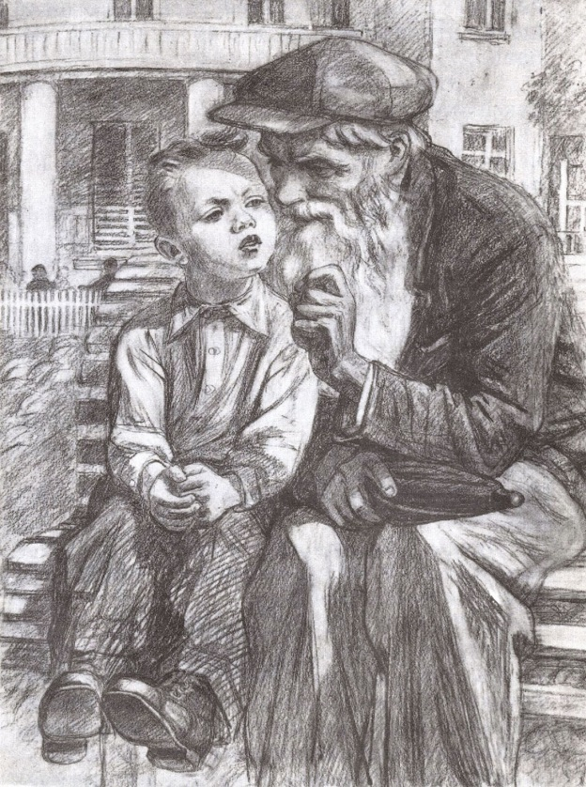
СИТУАЦИЯ 1
3. МЕХАНИЗМЫ ВОЗДЕЙСТВИЯ
В ВОСПИТАНИИ
В рассказе В. Осеевой «Волшебное слово» Павлик получает от незнакомого дедушки совет: не обижаться и настаивать на своем, когда тебя не понимают, а говорить волшебное слово. Павлик пробует совет в действии и остается доволен результатом.
Волшебным словом оказывается слово «пожалуйста», которое не только благотворно подействовало на окружающих, но и смягчило характер Павлика.

Slide 23
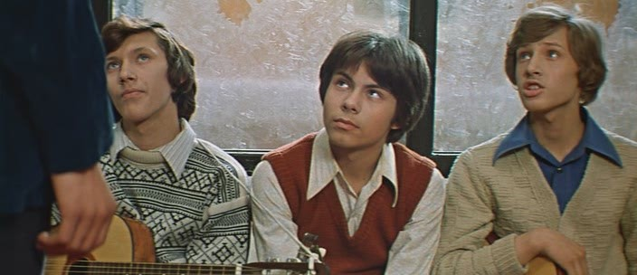
СИТУАЦИЯ 2
3. МЕХАНИЗМЫ ВОЗДЕЙСТВИЯ
В ВОСПИТАНИИ
В фильме «Розыгрыш» ученик 10 касса создает ВИА. Сначала ребята сталкиваются со множеством трудностей: совместимость, нехватка навыков и инструментов, противодействие школьной администрации. Но у главного героя есть цели, в следовании которым, он почти фанатичен. Во-первых, он хочет создавать непохожую музыку, а, во-вторых, перечислять заработанные средства на лечение онкобольных, так как его мать умерла от рака.
Постепенно под влиянием его силы духа и харизмы всё налаживается.

Slide 24
СИТУАЦИЯ 3
3. МЕХАНИЗМЫ ВОЗДЕЙСТВИЯ
В ВОСПИТАНИИ
Отец Лизы постоянно приходит с работы со словами «До чего же я устал. Будь она неладна, эта работа!». Поступив в первый класс, Лиза через несколько дней учебы выдает следующую тираду: «Не могу смотреть на эту математику! Будь она неладна, эта задача!»

Slide 25
СИТУАЦИЯ 4
3. МЕХАНИЗМЫ ВОЗДЕЙСТВИЯ
В ВОСПИТАНИИ
Герой повести В. Крапивина «Мальчик со шпагой» шестиклассник Сергей верит в то, что в трудный момент к человеку приходят смелые всадники. Однажды в его жизни случается чудо: всадники являются на помощь, когда Сергея пытаются силой вернуть в пионерский лагерь.
Корреспондент Иванов, который организовал появление всадников (на самом деле, студентов-практикантов из соседнего колхоза), говорит Сергею: «Ты сейчас рад, спокоен даже. А кто-то в этот миг зовёт на помощь. Ты думаешь, всадники спешат и туда?». Иванов советует Сергею самому стать всадником. Следуя этому совету, Сергей совершает несколько значимых поступков.

Slide 26
ОТВЕТ 8
3. МЕХАНИЗМЫ ВОЗДЕЙСТВИЯ
В ВОСПИТАНИИ
ВОСПИТАНИЕ
1. ВНУШЕНИЕ
3.ПОДРАЖАНИЕ
2. ЗАРАЖЕНИЕ
4.УБЕЖДЕНИЕ

Slide 27
ЗАДАНИЕ 9 Найдите соответствие зарубежных принципов воспитания российским. Какие принципы не имеют соответствий? Почему?
4. ПРИНЦИПЫ ВОСПИТАНИЯ
ОТЕЧЕСТВЕННЫЕ ПРИНЦИПЫ ВОСПИТАНИЯ
1.Индивидуальный и дифференцированный подход в воспитании
2.Воспитание в группе и через коллектив
3.Воспитание в процессе деятельности
4.Сочетание высокой требовательности к воспитуемым с уважением их личного достоинства и заботой о них
5.Опора на положительное в личности и группе
6.Единство, согласованность, преемственность в воспитании
ЗАРУБЕЖНЫЕ ПРИНЦИПЫ КООПЕРАТИВНОГО ОБУЧЕНИЯ И ВОСПИТАНИЯ
1.Положительная зависимость: учащиеся сознают ответственность за собственное учение и учение остальных членов группы
2.Взаимодействие: учащимся предоставлена возможность помогать друг другу
3.Индивидуальная независимость: каждый ученик должен демонстрировать результаты своей работы
4.Социальное взаимодействие: члены группы благополучно решают возникающие проблемы и конфликты
5.Перспектива: члены группы оценивают свою работу и намечают пути ее совершенствования

Slide 28
ОТВЕТ 9 Первое и главное отличие состоит в том, что за рубежом воспитательные воздействия тесно связаны с обучением. Следовательно, принципов, провозглашающих автономию учения и кооперацию членов ученического коллектива, больше.
4. ПРИНЦИПЫ ВОСПИТАНИЯ
ОТЕЧЕСТВЕННЫЕ ПРИНЦИПЫ ВОСПИТАНИЯ | ЗАРУБЕЖНЫЕ ПРИНЦИПЫ КООПЕРАТИВНОГО ОБУЧЕНИЯ И ВОСПИТАНИЯ
1.Индивидуальный и дифференцированный подход в воспитании | 3
2.Воспитание в группе и через коллектив | 2, 4
3.Воспитание в процессе деятельности | 1, 5
4.Сочетание высокой требовательности к воспитуемым с уважением их личного достоинства и заботой о них | 1, 4
5.Опора на положительное в личности и группе | 1, 4
6.Единство, согласованность, преемственность в воспитании | 5

Slide 29
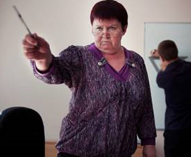
ЗАДАНИЕ 10 Определите, какой принцип воспитания нарушается.
4. ПРИНЦИПЫ ВОСПИТАНИЯ
СИТУАЦИЯ 1
Педагог часто восклицает: «Да что же это за класс! Отобрали в «А» и в «Б» лучших, а здесь - хоть трава не расти!». За любое дело, требующее участия класса, он берется с неохотой, так как утверждает, что «с моими этого так просто не сделаешь».

Slide 30
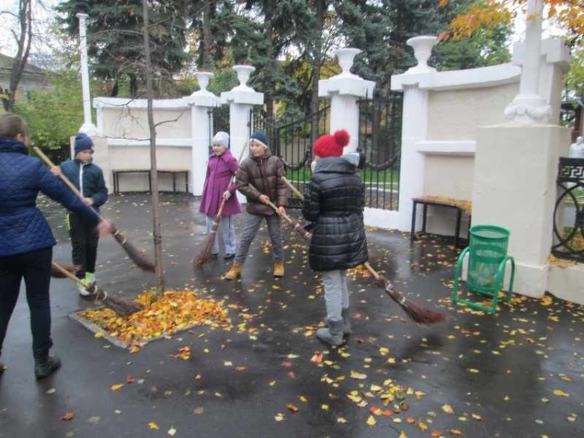
4. ПРИНЦИПЫ ВОСПИТАНИЯ
СИТУАЦИЯ 2
Сегодня в школах достаточно часто разговаривают с детьми о трудолюбии (на классных часах, уроках чтения и линейках). Но, в силу того, что набирают популярность судебные разбирательства по поводу незаконного привлечения учащихся к труду, их привлекают к нему в меньшем объеме.

Slide 31
4. ПРИНЦИПЫ ВОСПИТАНИЯ
СИТУАЦИЯ 3
Педагог поддерживает активность учащихся за счет ведения рейтинга. По сравнению с другими классами, дети, действительно, очень активны. Показатели их участия в различных воспитательных мероприятиях растут. Однако из-за того, что индивидуальные успехи для них важнее групповых, они мало помогают друг другу. А перед мероприятиями часто спрашивают педагога: «А что мне за это будет?»

Slide 32
ОТВЕТ 10
4. ПРИНЦИПЫ ВОСПИТАНИЯ
1. Опора на положительное в личности и группе.
2. Воспитание в процессе деятельности.
3. Воспитание в группе и через коллектив.

Slide 33
ЗАДАНИЕ 11а Назовите основание, по которому была произведена данная классификация. Сформулируйте свои определения сущности каждого вида.
4. ВИДЫ ВОСПИТАНИЯ
ВОСПИТАНИЕ
авторитарное
свободное
демократическое

Slide 34
ЗАДАНИЕ 11б Назовите основание, по которому была произведена данная классификация. Сформулируйте свои определения сущности каждого вида.
4. ВИДЫ ВОСПИТАНИЯ
ВОСПИТАНИЕ
трудовое
физическое
умственное

Slide 35
ЗАДАНИЕ 11в Назовите основание, по которому была произведена данная классификация. Сформулируйте свои определения сущности каждого вида.
4. ВИДЫ ВОСПИТАНИЯ
ВОСПИТАНИЕ
школьное
внешкольное

Slide 36
ЗАДАНИЕ 11г Назовите основание, по которому была произведена данная классификация. Сформулируйте свои определения сущности каждого вида.
4. ВИДЫ ВОСПИТАНИЯ
ВОСПИТАНИЕ
политическое
гражданское
патриотическое
интернациональное
правовое
нравственное
экологическое
экономическое
эстетическое

Slide 37
ОТВЕТ 11 а) по стилю деятельности б) по содержанию в) по формам г) по объектам воспитания
4. ВИДЫ ВОСПИТАНИЯ

Slide 38
ОБОБЩЕНИЕ ИЗУЧЕННОГО
1. Можно ли дать однозначное определение понятию воспитания? Почему? Как решают эту проблему современные теоретики?
2. Верно ли, что цели воспитания определяются уровнем развития общества? Приведите примеры.
3. Какие механизмы воспитательных воздействий похожи друг на друга? Какие специфичны? В чем это проявляется? Можно ли сказать, что соревнование – это еще один механизм воспитания?
4. Какую роль играет в практической деятельности соблюдение принципов воспитания?
5. Какие виды воспитания могут иметь место в ситуации коллективной подготовки учащихся к празднованию Дня матери в школе?

Slide 39
ДОМАШНЯЯ САМОСТОЯТЕЛЬНАЯ РАБОТА
1. Привести примеры нарушений всех отечественных принципов воспитания.
2. Предложить нестандартную стратегию использования одного из механизмов воспитательного воздействия на героиню рассказа В. Осеевой «Синие листья», проявившую жадность.
3. Подобрать из художественной литературы (кинофильмов) описания (кинопортреты) авторитарного, демократического и свободного стилей воспитания. Заполнить таблицу «Сущность, достоинства и недостатки авторитарного, демократического и свободного воспитания».
4. Подготовиться к терминологическому диктанту.

Slide 40
СПИСОК ИСПОЛЬЗОВАННЫХ ИСТОЧНИКОВ
1. Борытко Н.М. Педагогика: учеб.пособие для студ.высш.учеб.заведений / Н.М. Борытко, И.А. Соловцева, А.М. Байбаков. – М.: Издательский центр «Академия», 2009. - 496 с.
2. Зыков М.Б. Российское и зарубежное воспитание / М.Б. Зыков. – Электрон. дан.
3. Иванов А.В. Теория и практика воспитания в России и за рубежом / А.В. Иванов. – М.: Перспектива, 2015. – 470 с.
4. Подласый И.П. Педагогика: в 3-х кн., кн. 3: Теория и технологии воспитания / И.П. Подласый. - М.: Гуманитар, изд. центр ВЛАДОС, 2007. - 463 с.
5. Современные подходы к воспитанию. Лекции по психологии воспитания. – Электрон.дан.

